Slide 1

Number Grid Map
http://vr.vex.com

Slide 2
Apa itu Number Grid Map ?
Number grid map adalah peta kisi kisi angka, biasanya number grip map dapat kita temukan dalam kehidupan sehari hari kita bisa lihat dari contoh titik kordinat dan grip map suatu daerah atau contoh lain sebagainya.

Slide 3
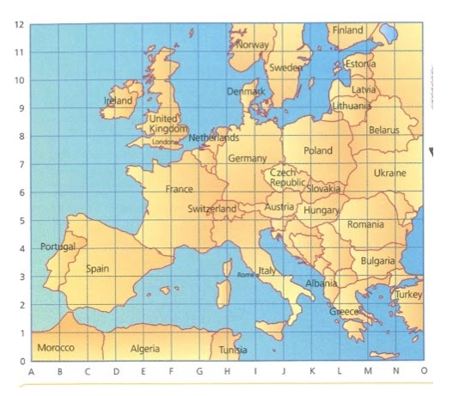
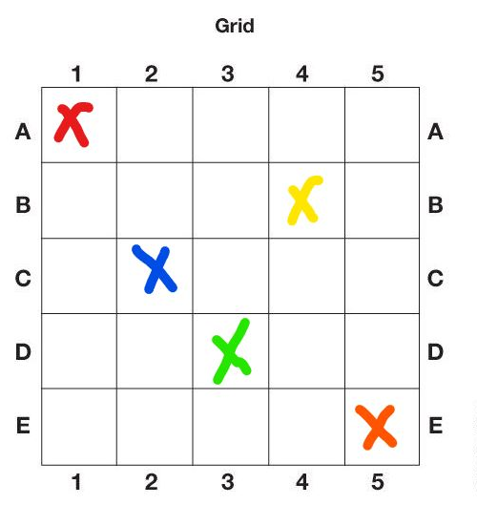
Contoh grid map dalam kehidupan sehari hari

Slide 4
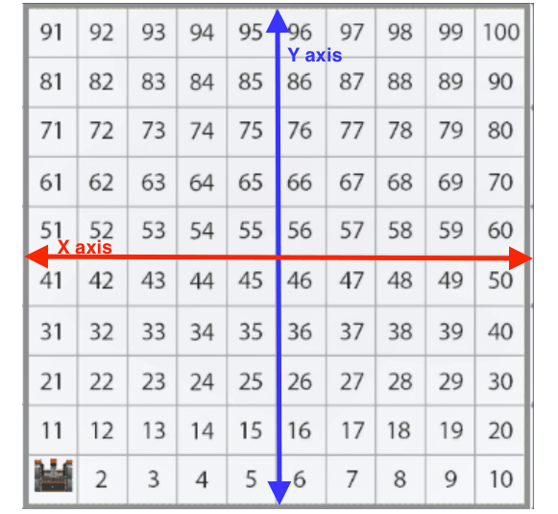

Slide 5
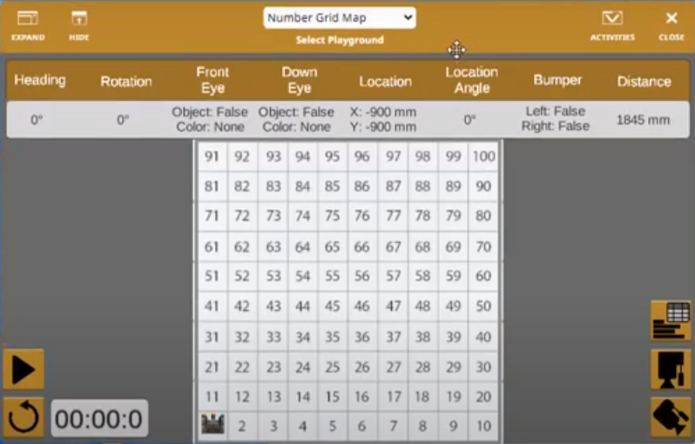
Playground
Number Grid Map

Slide 6
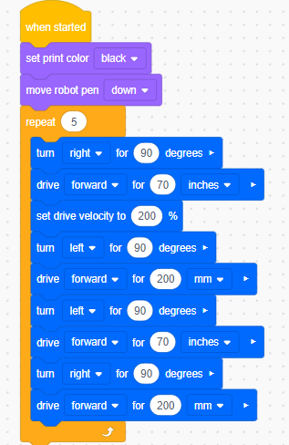
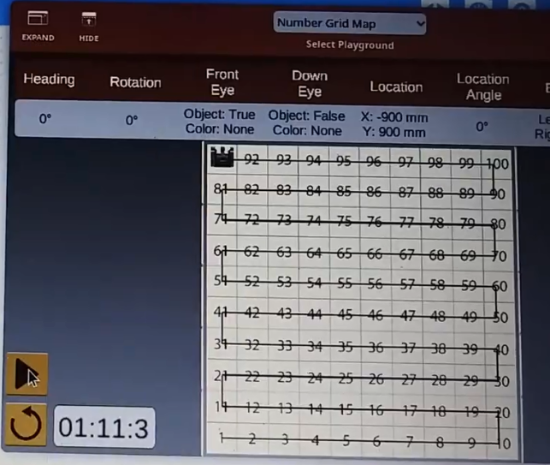
VEXcode / puzzle / playground

Slide 7
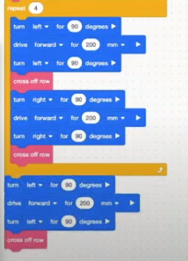
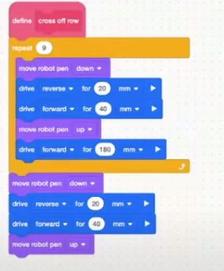
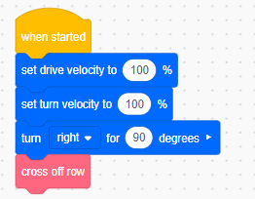
VEXcode / puzzle / playground

Slide 8
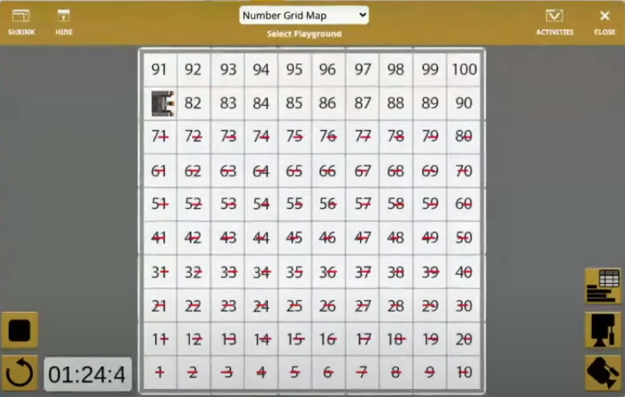

Slide 9
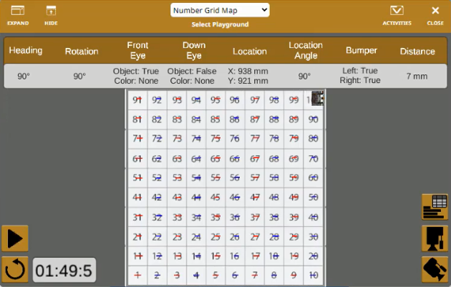
Soal praktikum (playground view)

